Slide 1
Resultados de la semana en curso y programación de la semana 40 de 2016 V1
23/09/2016
1
1
Notes:
1

Slide 2
Resultados de la semana en curso:
Comentarios generales
23/09/2016
2
2

Slide 3
Resumen semana actual N° 39
El despacho durante la semana ha sido con los generadores auto despachados y recursos hidráulicos no necesitándose térmico para el suministro de picos de potencia.
Durante el fin de semana se generó a pleno con el Río Negro y cerró la demanda Salto Grande.
A partir del día miércoles se reprogramo la semana, comenzando a tener valor el agua y despachándose Palmar y Salto antes que Bonete para mantener la cota de esta central en un valor superior a 79.90m.
Durante el fin de semana se cerraron vertederos en todas las centrales del Río Negro
Se están realizando trabajos de trasmisión en PTA que indisponen la central menos en los picos
Se están realizando tareas de mantenimiento en el banco 5 de CTM.
Retorno de mantenimiento la unidad 1 de Baygorria

Slide 4
Perspectivas para la semana 40
A la fecha hay algún pronóstico de precipitaciones para la cuenca inmediata de Salto y para las cuencas del Río Negro.
Se prevé una demanda para la semana del orden de 199 GWh
Se prevé una semana con una generación eólica alta (del orden de los 82 GWh, aprox 50% del factor de disponibilidad).
Continúa la indisponibilidad de la central PTA hasta el día martes, se mantiene la condición de entrega de la misma para el pico de potencia.

Slide 5
Modelos
Todas las corridas son con aportes sin lluvia.
CPC:
El modelo libre genera con Bonete a pleno y encuentra un equilibrio entre Salto y Palmar dejando las cotas de estos lagos en 34.88 y 39.64 respectivamente.
SIMSEE:
El modelo libre encuentra un equilibrio entre todas las centrales dejando las cotas de los lagos de Salto Bonete y Palmar en 34.71, 79.79 y 37.31 respectivamente.
Una corrida con bonete forzada obtiene un resultado con un costo total menor y deja las cotas de Salto y Palmar en 35.22 y 39.27 respectivamente.

Slide 6
DESPACHO PROPUESTO
En vista de que los pronósticos indican precipitaciones para las cuencas inmediata de Salto y de Palmar y viendo que los 37.30m que obtiene SIMSEE en el caso libre en Palmar degradan el rendimiento de esta central, el despacho propuesto es el siguiente:
Auto despachados.
Palmar y Salto para cotas de 38.00 y 34.50 respectivamente.
Bonete cerrando la demanda para cotas anteriores.
Térmico de ser necesario por potencia en los picos.

Slide 7
Resultados de la semana en curso:
Comparación ejecutado-programado
.
23/09/2016
7
7

Slide 8
Datos globales semanales (jueves)

Slide 9
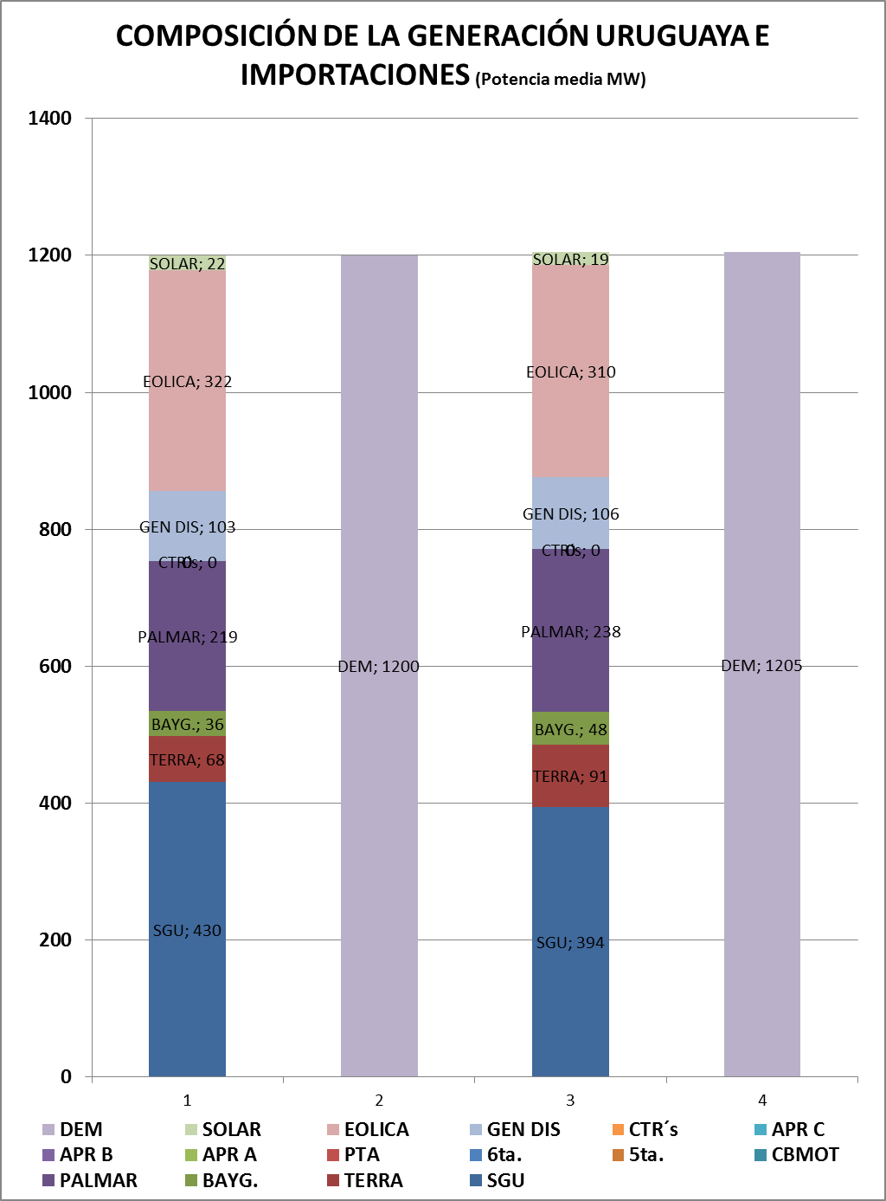
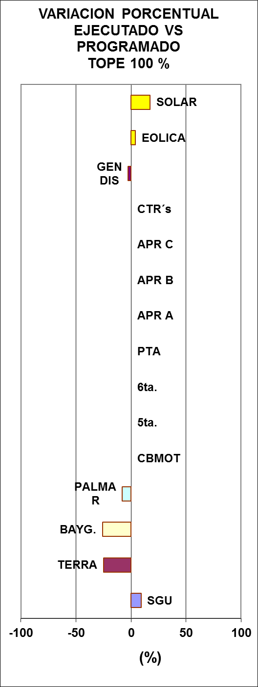
Datos globales semanales (miércoles) Comparación previsto-ejecutado producción

Slide 10
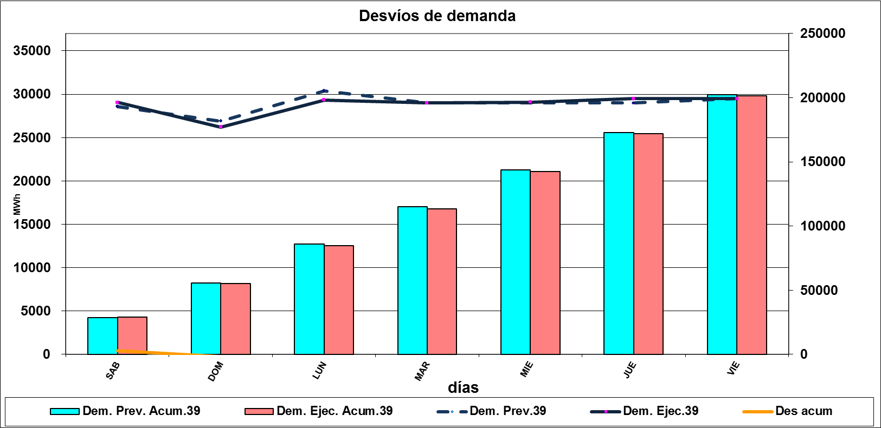
Evolución de la demanda

Slide 11
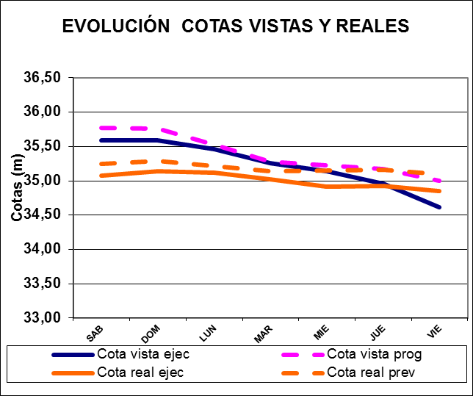
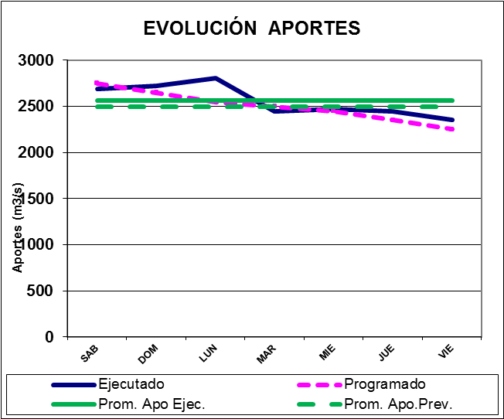
COMPARATIVO DE APORTES DE CENTRALES HIDRAULICAS
SALTO GRANDE

Slide 12
RIO NEGRO

Slide 13
Previsión aportes Salto Grande (Fuente CTM, jueves)

Slide 14
Semana próxima
23/09/2016
14
14

Slide 15
Previsiones de generación eólica fecha 29/09 (jueves)

Slide 16
Previsiones de generación eólica fecha 23/08 (viernes)

Slide 17
Previsión temperaturas (Accuweather, viernes)

Slide 18
Precipitaciones previstas para los próximos días, Fuente INMET (actualizado viernes)

Slide 19
Previsión precipitaciones acumuladas INMET y CPTEC (viernes)

Slide 20
Programación semanal
2016-40
23/09/2016
20
20
Notes:
20

Slide 21
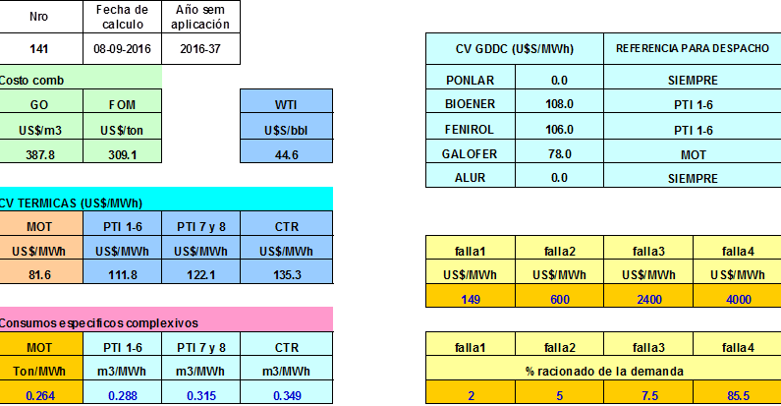
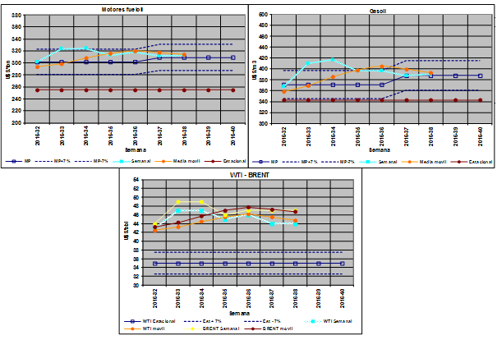
COSTO GENERACIÓN TÉRMICA

Slide 22
MODELOS

Slide 23
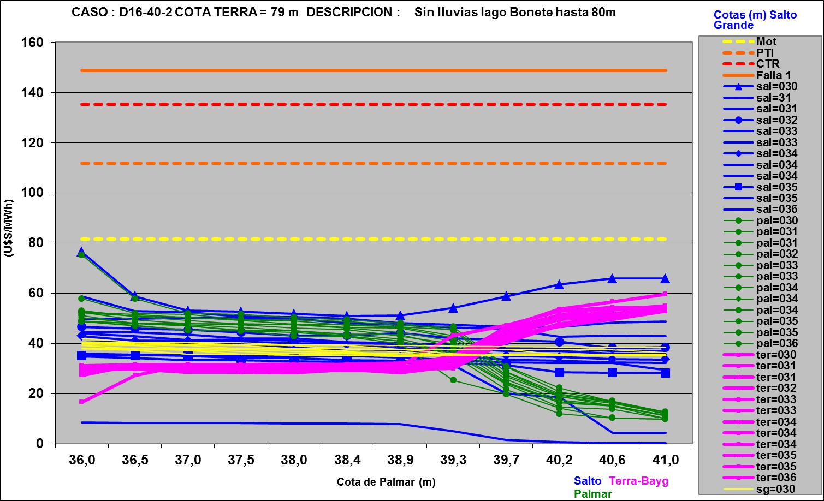
Mediano plazo, OPERGEN

Slide 26
Corto plazo, SimSEE libre, en MP ajuste de vertido en Terra según DC

Slide 28
Ídem anterior con Terra a pleno

Slide 30
Programa de generación de la semana 40/16:
23/09/2016
30
30

Slide 31
Programa semanal (jueves)

Slide 32
Datos energéticos diarios

Slide 33
Datos hidráulicos diarios

Slide 34
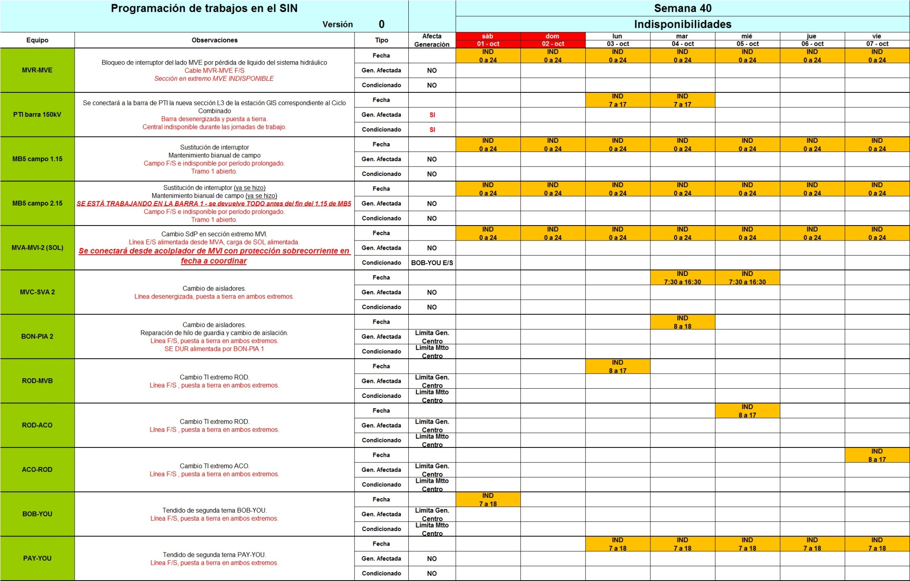
Principales trabajos en la red

